Slide 1

株式投資（投資信託）
の有効性

Slide 2
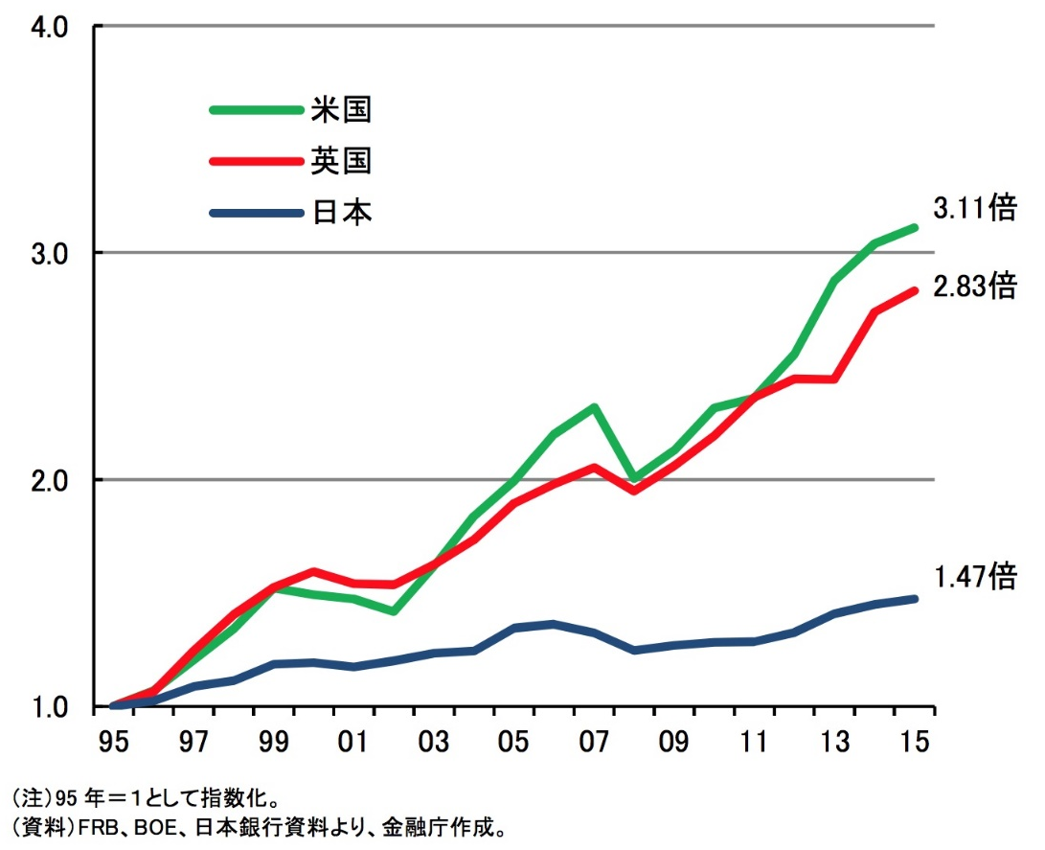
家計金融資産の推移

Slide 3
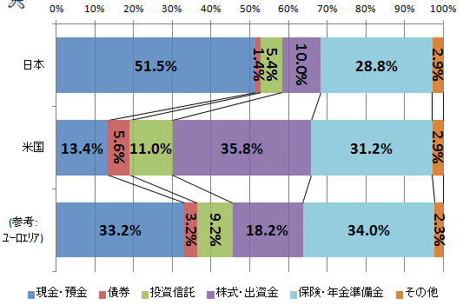
家計金融資産の割合
家計に占める金融資産の割合（債券 ＋ 投資信託 ＋ 株式）
米国 ⇒ 52.4％
ユーロ ⇒ 30.6％
日本 ⇒ 16.8％

Slide 4
金融資産とは？
現金（預金）、株、債権、投資信託、ＲＥＩＴ、（※）コモディティ、保険…
（※）原油やガスなどのエネルギー、金・銀・プラチナなどの貴金属、小麦・大豆・とうもろこしなどの穀物、銅・アルミ等。
一番優れているのは？
安全かつ一番増えるのは？

Slide 5
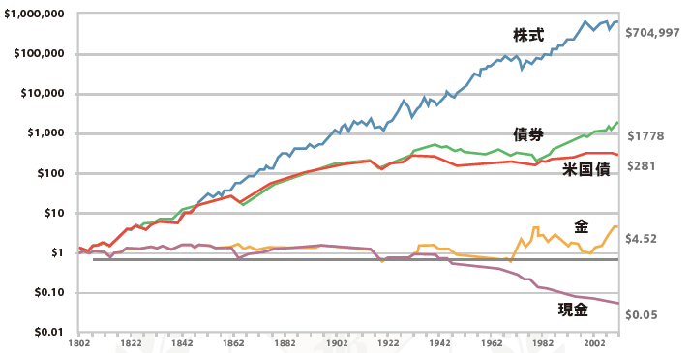
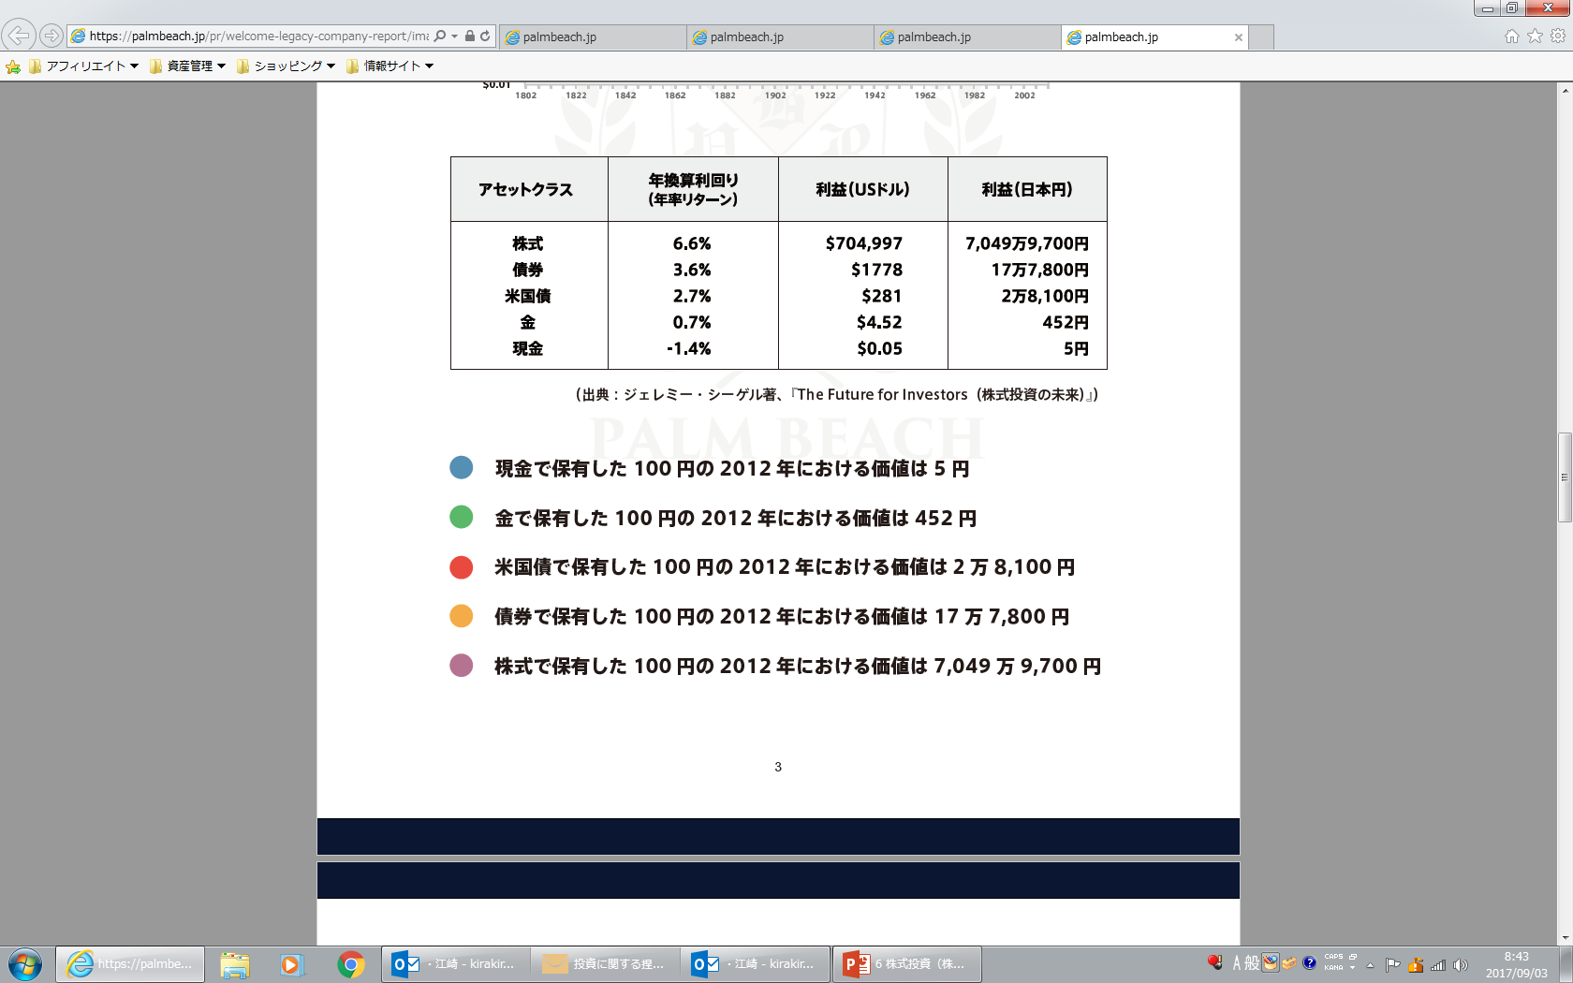
一番優れている金融資産は？
（各資産ごとのパフォーマンス）
※インフレ率を加味
７０万倍！！
Notes:
1802年の100円が2012年にはどうなったか？
インフレ率を加味した各資産ごとの推移

Slide 6
NYダウ平均株価
世界の株価はどう動いているか？
ダウ・ジョーンズ社が米国を代表する優良30銘柄を選出し、指数化した数字。
・世界中の市場が影響を受ける。
現在も上昇を続けている（約＄22,057）
過去最安値1896年 ＄28（787倍）

Slide 7
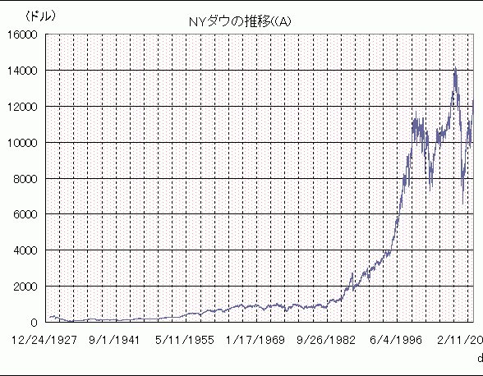
NYダウ平均株価

Slide 8
日経平均株価
世界の株価はどう動いているか？
・日経新聞が約1700ある東証一部上場企業の中から225銘柄を選び指数化したもの。
・日本の景気を判断する代表的な指標。

Slide 9
日経平均株価（主な組み入れ銘柄）
ファーストリテイリング
ＫＤＤＩ
ソフトバンク
ファナック
キョウセラ
アステラス製薬
セコム
ダイキン工業
テルモ東京エレクトロン
トヨタ自動車
本田技研工業
ブリヂストン
エーザイ
ＴＤＫ
花王
etc…
戦後 1949年 取引を開始
（当時の日経平均株価 176円）
現在 19,545円（11日） 100倍以上

Slide 10
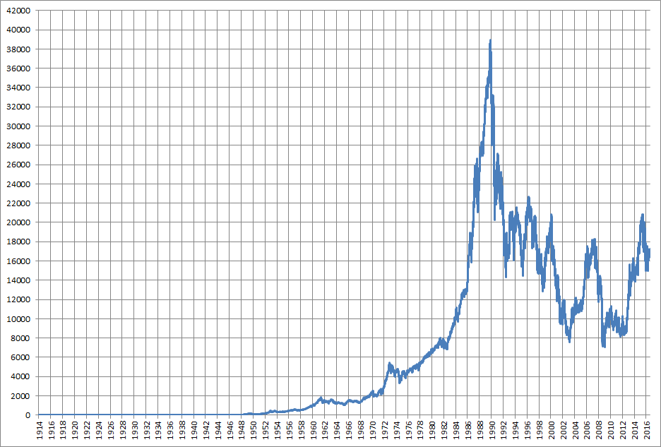
日経平均株価

Slide 11
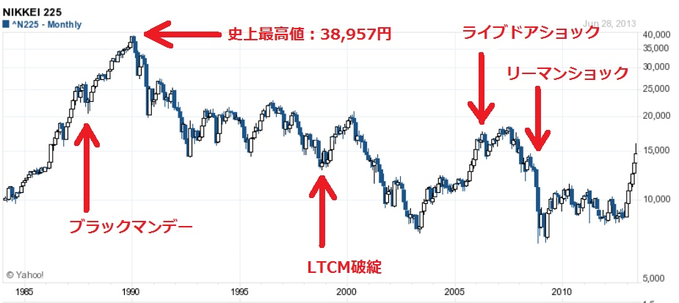
日経平均株価（推移）
・平均株価は完全に回復していないが…
2015年5月22日の東証１部の時価総額が591兆3007億円となり、25年ぶりに過去最高を更新。これまでの最高記録は日経平均株価が過去最高値をつけた1989年12月29日の590兆9087億円

Slide 12
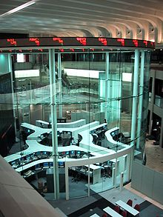
ＴＯＰＩＸ（東京株価指数）
東京証券取引所が出している、東証1部上場の全銘柄の時価総額の合計を全銘柄で割って出した数字。
（１９６８年の４月１日を“１００”としている）
・2017年3月8日時点で１，6１2ポイント
（ 16倍 ）
（過去最高は1989年２，８８４）
・市場全体の動きが反映

Slide 13
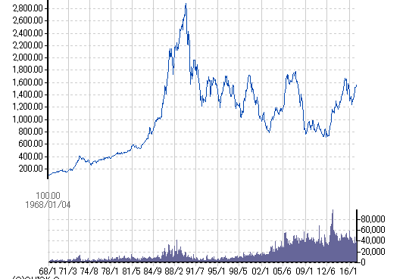
ＴＯＰＩＸ（東京株価指数）

Slide 14
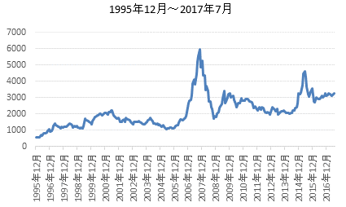
上海総合指数（集計開始は1990年）
2017年9月11日時点で3,376ポイント （26.6倍）
（集計開始は1990年 127ポイント）

Slide 15
世界の株価はどう動いているか？
世界中の株式指数が同じ様に上昇している

Slide 16
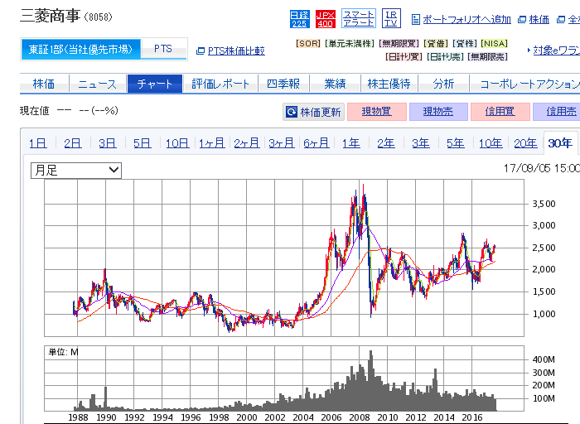
主な日本企業の株価は？

Slide 17
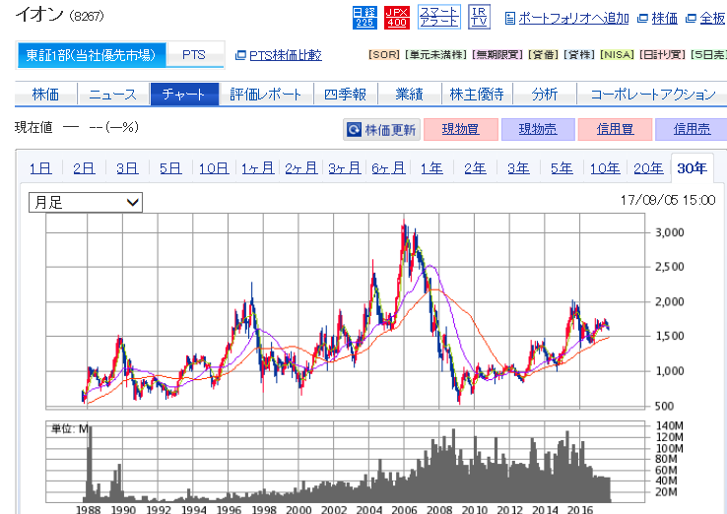
主な日本企業の株価は？

Slide 18
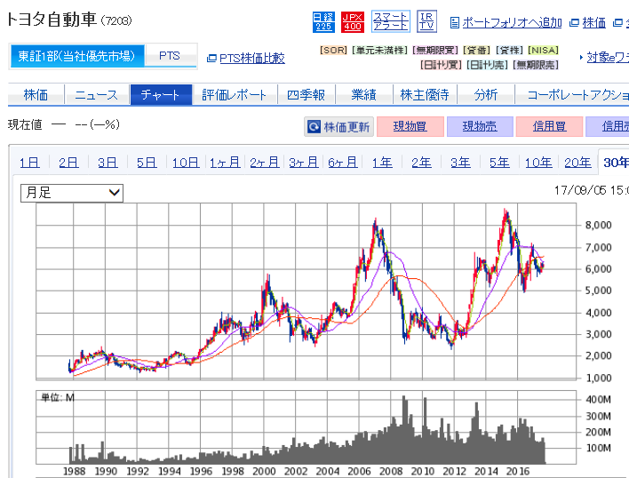
主な日本企業の株価は？

Slide 19
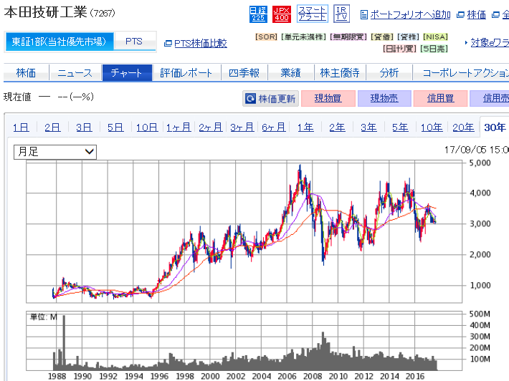
主な日本企業の株価は？

Slide 20
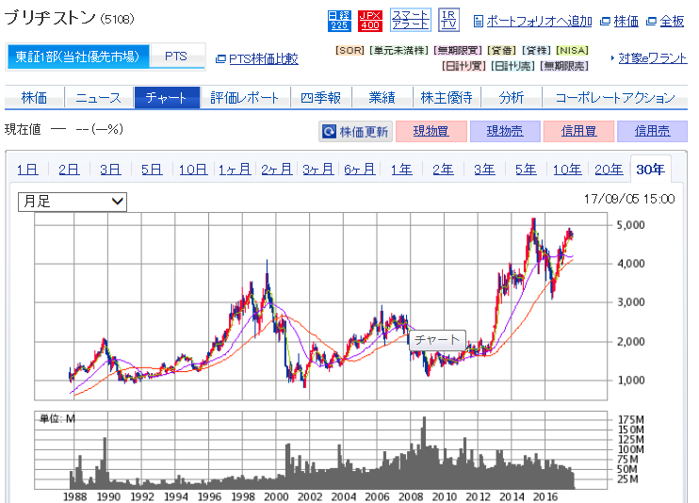
主な日本企業の株価は？

Slide 21
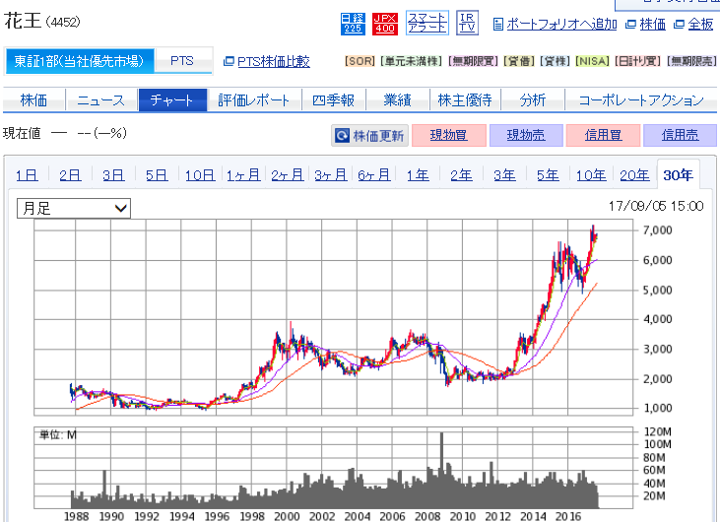
主な日本企業の株価は？

Slide 22
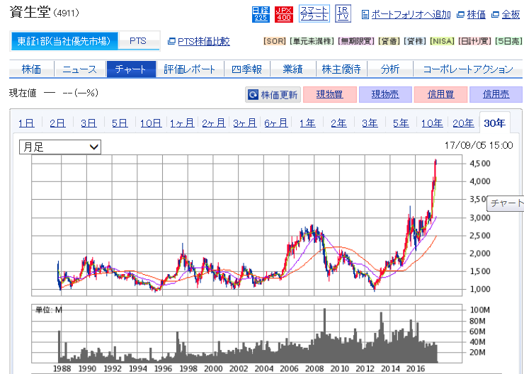
主な日本企業の株価は？

Slide 23
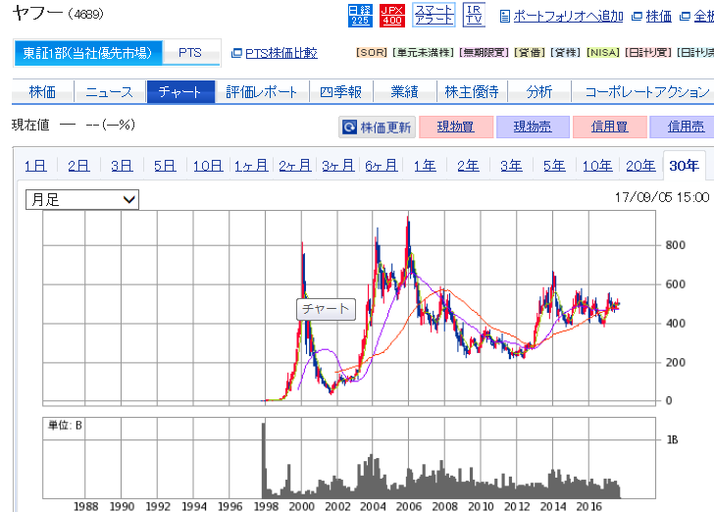
主な日本企業の株価は？

Slide 24
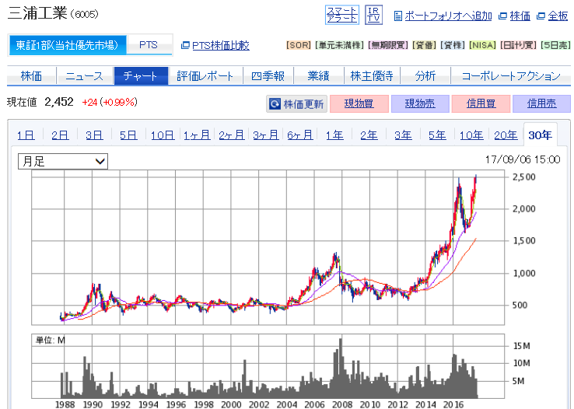
主な日本企業の株価は？

Slide 25
主な日本企業の株価は？
生活に欠かせない製品、サービスを提供している会社の株価は長期的には上がり続ける。
上がる理由は！！
・企業が社会に必要とされることで成長を続けるから
・世界のお金が増え続けるから
何もしなくてもお金は増える！！
そういう仕組みだから
しかも、何倍にも増える！！
一つくらい潰れても影響はない

Slide 26
主な日本企業の株価は？
でも…
全ての企業がそうとは限らない。
そんなときは…
株式投資信託を買う
（自分は何もしなくても増える）

Slide 27
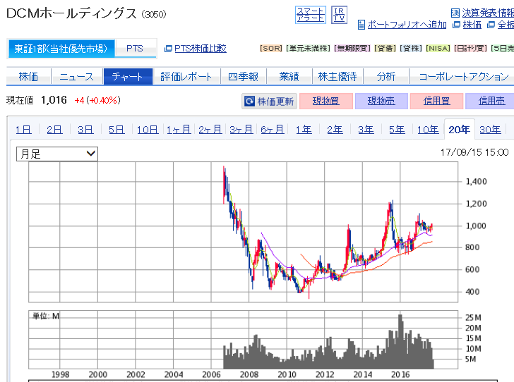

Slide 28
年齢的に今から初めても遅いのでは？
（資産運用の話しではないが…）
カーネルサンダースがケンタッキーを創業した
のは65歳の時
ローラ・インガルス・ワイルダーが大草原の小さな家の執筆を始めたのは65歳のとき、その後8冊の本を書きジャーナリストとして活躍
レイ・ロックが52歳のときに始めたハンバーガー屋さんがマクドナルド
ヘンリー・フォードが初めて自動車組み立てラインを生み出したとき60歳
65歳の人のその後の平均寿命は20.5年
女性21.6年、男性19.3年
60歳からでも豊かに暮らし成功する時間は何年もある

Slide 29
自分に出来るだろうか？
資産運用に能力は不要！！
ほとんどの人は運用結果に少なからず自分の能力が影響していると思っている。
「この１億円使って下さい」
自分の能力を使って増やすものだと考えている可能性がある。
自分の能力の延長線で考えるから…増える気がしない…
これがトヨタの社長だったら…

Slide 30
自分に出来るだろうか？
資産運用に能力は不要！！
ほとんどの人は運用結果に少なからず自分の能力が影響していると思っている。
「この１億円使って下さい！！」
車を買おうか？、家を建てようか？、旅行に行こうか？…減ることはあっても、増えることはない…
自分にまかせると増えるイメージは描かない…
資産運用に能力は不要！！
増える仕組みだから！！
増やすのは自分の能力ではない（仕組みと優秀な人々）

Slide 31
自分に出来るだろうか？
「 投資は怖い、難しい 」
お金を自分のところに置いておく方が遥かに怖いし増えるのは難しい（可能性は非常に低い）
減ることはあっても増えることはない
（非常に可能性は高い）
増える仕組み、増やしてくれる優秀な人がいるから、その仕組みを使わせて頂く。

Slide 32
運用成績を最大化させる方法！！
（特別な秘密や方法はない）
①お金を知る
・お金とは気持ちの変化（投資先を理解）
②投資を知る
・長期的な視点でリスクを理解する
・増える仕組みであることを理解する
・社会貢献のリターン
儲かりそうか？ではなく会社に必要とされているか？
（儲けはそのあと）
③節約して資産を買う（めいいっぱい）
・やれば、やるほど運用成績はあがる
④今の仕事を頑張る
・会社、お客様に提供できる価値（気持ちの変化）の
量を増やすように努力する。考える。
⑤副収入を得る
・副収入を得る為の努力をする
・方法を考える

Slide 33
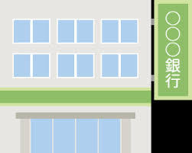
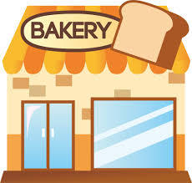

金利と株価の関係
金利が上がると株価は下がる
売上 110万円
10万円
利益
5万円
100万円
利息
5万円
事業を拡大すると…
金利 ５％
金利10％
100万円
金利が上がると企業活動に確実にブレーキがかかる

Slide 34
金利と株価の関係
過去の株価大暴落は金利が関係している
世界恐慌、ブラックマンデー、バブル崩壊
金利と株価は密接に関連
金利に関する政策は経済にとって綱渡り
（ 非常に重要 ）
量的緩和、引締め、金融の出口政策は金利の話し

Slide 35
今日のまとめ
一般的にリスクが高いと言われている株式投資（株式投資信託）が、金融資産の中で一番パォーマンスが高く、長期的には一番安全。
①
資産運用の成果に自分の能力は全く無関係。
自分のところに置いておくことで、減る可能性はあるが増えることはない。
②
圧倒的に優秀な経営者、投資信託、増える仕組み
を使い、無能な自分からお金を開放してあげる。
お金の過保護はやめる。お金の成長を邪魔しない！！
③
この３つを理解すれば金は驚くほど増える！！

Slide 36
今日のまとめ

Slide 37
今日のまとめ

Slide 38
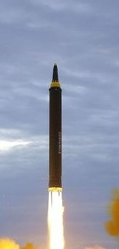
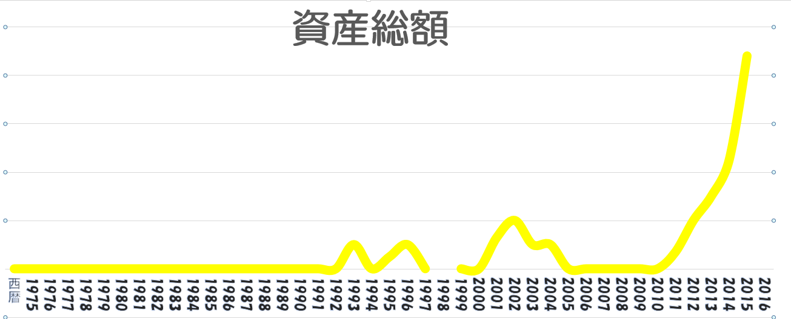
今日のまとめ

Slide 39

今日のまとめ
一番優れている金融商品は？
株式と株式投資信託
（アクティブ）
・お金、投資、運用哲学を
理解していることが条件
（優秀な経営者、ファンドマネージャー、増える仕組みをフル活用）
※ 自分の能力で増やす訳ではない）
株式投資信託
（インデックス）
・何も解らなくていい（増える仕組みのみ利用）
ステート・ストリート・グローバル・アドバイザーズ
「全世界株式インデックス・ファンド」
日本を含む全世界47カ国の株式に同ファンド1本で投資可能に
（ ※日本初 ）

Slide 41
終わり
写真撮影にご協力を
お願いします！！

